Slide 1
Representante de Pessoas com Glicogenoses por Danila Mantovani

Slide 2
AGRADECIMENTOS
BREVE REALTO DA MINHA HISTÓRIA

Slide 3
Dificuldades
- Ausência de conhecimento sobre a doença de médicos e profissionais da saúde:
* Ausência de artigos científicos atuais;
* pouco ensinamento nas faculdades;
* protocolo de atendimento:
- inexistência
- descumprimento
- tríplice capacidade em internação: ser mãe, médica e - vigia

Slide 4
- Diagnóstico de elevador valor
* biopsia de fígado: maioria -
* exame genético: particular
* importância do diagnóstico adequado
Rotina desgastante
* alimentação a cada 3h – dia e noite;
* privação de sono
* ansiedade 24h do dia

Slide 5
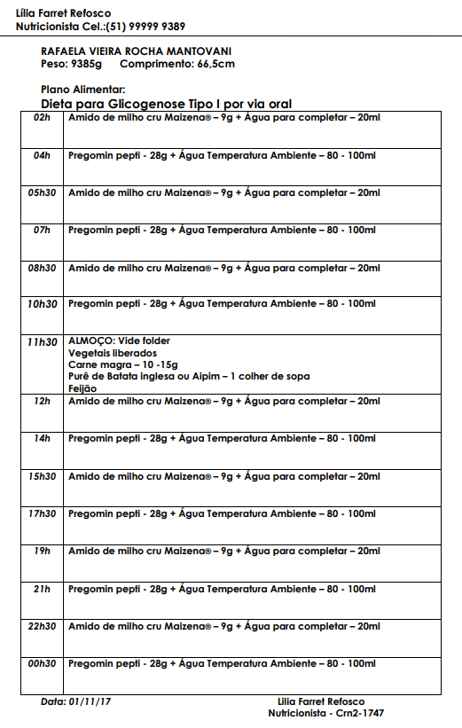

Slide 6
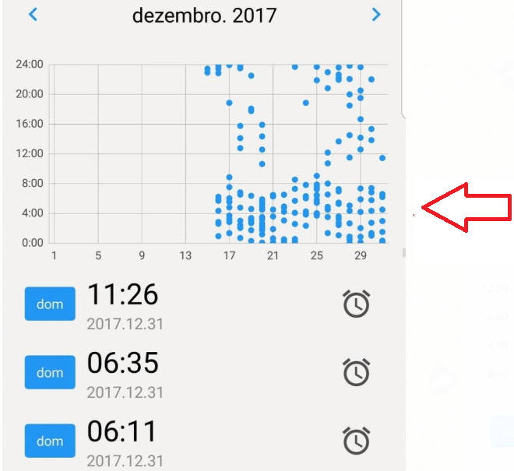

Slide 7
Elevados custos:
* leite especial
* amído de milho em grande quantidade
* suplementação de vitaminas
* tiras de glicemia de alto custo
* medicação para aumentar a imunidade: filgrastim
* situação do Brasil

Slide 8
Dificuldades
- Recusa Alimentar:
* dificuldade em aceitação de alimentos;
* supressão da fase oral de bebês
* ausência de profissionais com especialidade em recusa alimentar
* tratamento caro e longo

Slide 9
Dificuldades
Ausência de benefícios para as mães trabalhadoras ou familiares
* paralelo com servidores estatutários

Slide 10
* Conclusão
Importância de estabelecer políticas públicas voltadas para doenças raras
Qualidade de vida dos pacientes e familiares
Protocolos de atendimentos
Chamar a atenção da sociedade para essas famílias e as dificuldades enfrentada

Slide 11
Para ilustrar que tudo isso vale a pena, deixo algumas fotos de crianças portadoras de glicogenose

Slide 12
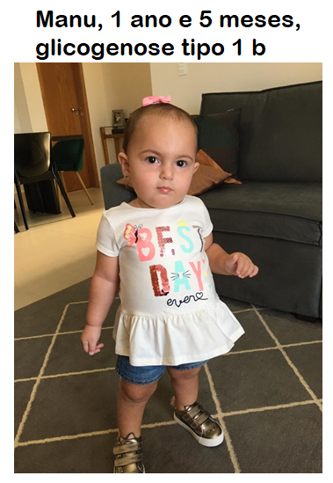
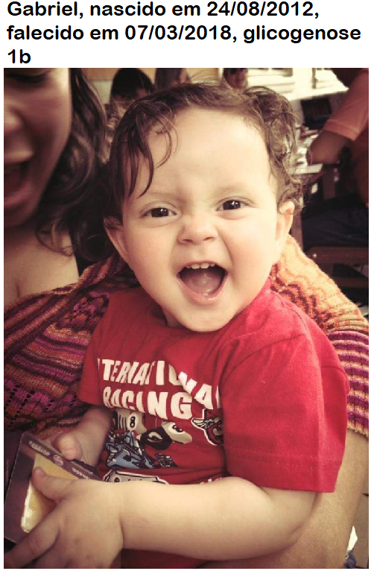
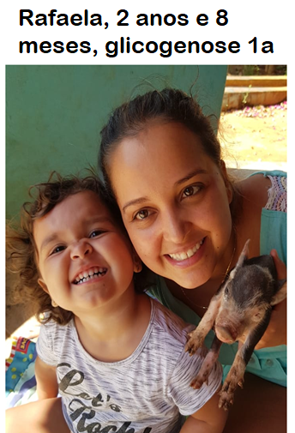

Slide 13
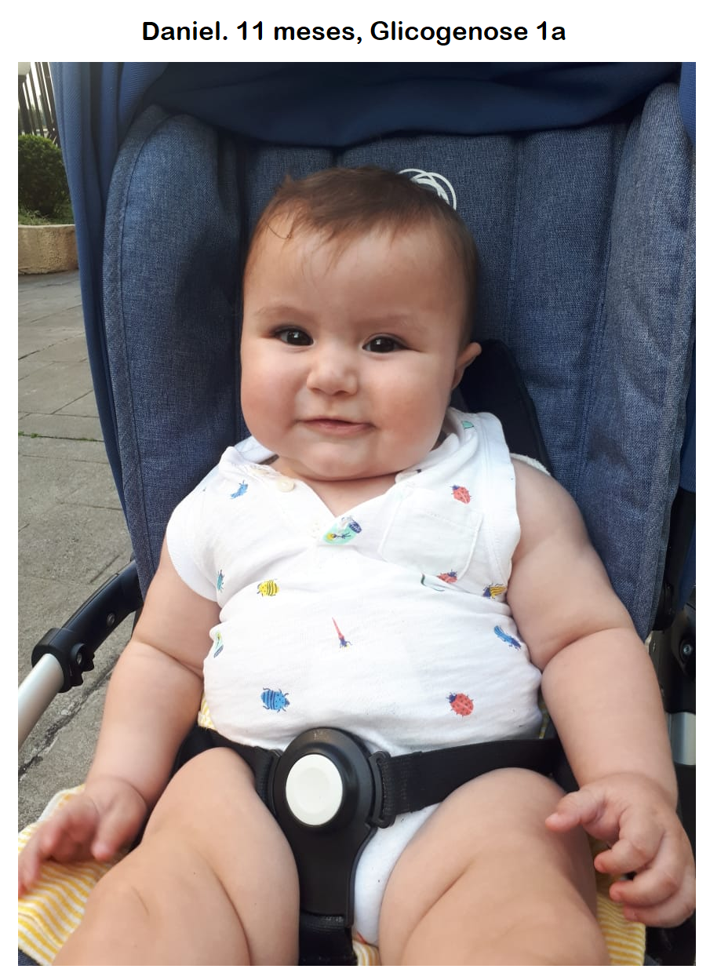
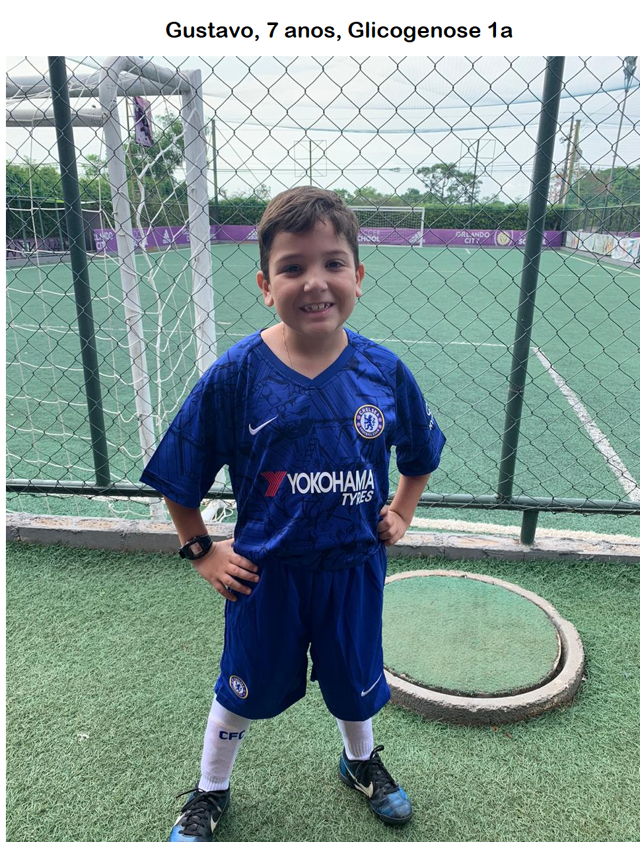
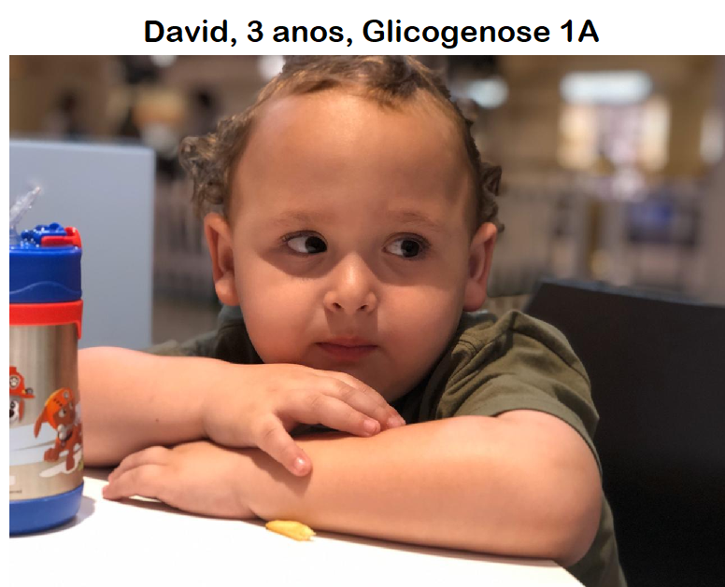

Slide 14
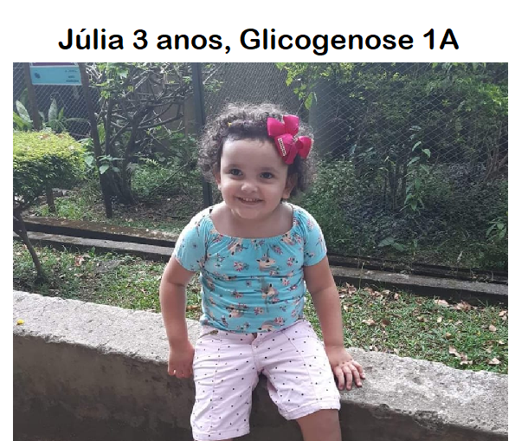
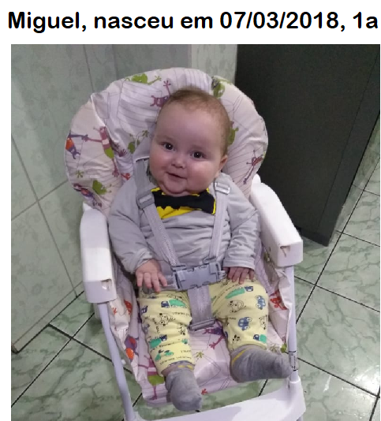

Slide 15
